Slide 1

Produktpräsentation
KLM
Hubmodul

Slide 2
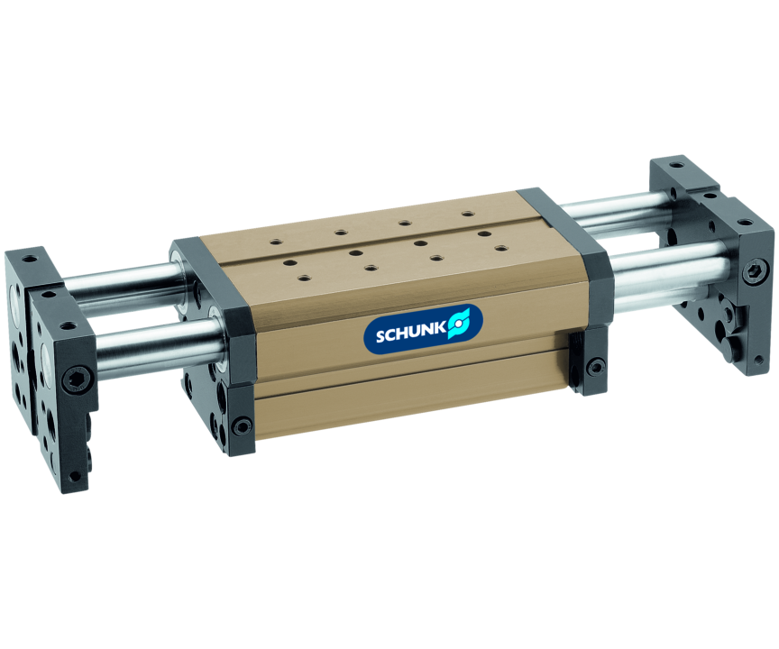
Hubmodul
Linearmodul mit Pneumatikantrieb und Kugelbuchsenführung
Das Linearmodul mit Rundführungen und den meisten Kombinationsmöglichkeiten im Baukasten der Modularen Montageautomation.
Über 10.000 Kombinationsmöglichkeiten

Slide 3

Modular. Robust. Zuverlässig.

Slide 4
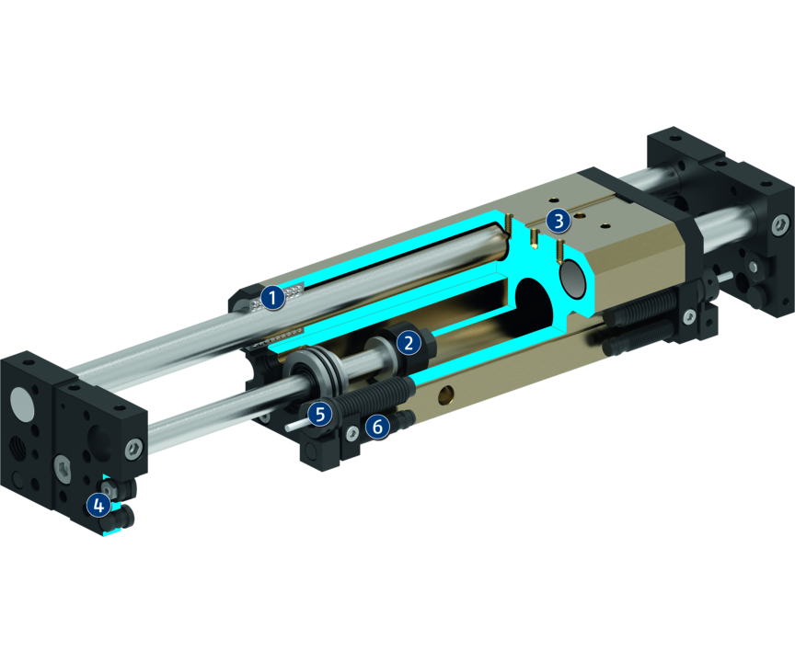
Funktionsprinzip
Funktionsbeschreibung
Das Linearmodul wird über einen in den Grundkörper integrierten, doppelt wirkenden pneumatischen Zylinder angetrieben und mittels zwei gegenüberliegenden Führungsstangen verdrehgesichert geführt.
1
Kugelbuchsenführung
2
Antrieb
3
Baukastenlochbild
4
Dämpfungseinstellung
5
Endlageneinstellbarkeit
6
Sensorik

Slide 5
Vorteile – Ihr Nutzen
Doppel-Lagerung der Führungswellen in den Kugelbuchsen für hohe Lastaufnahmen und Wiederholgenauigkeiten < 0,015 mm
Stoßdämpfer und Näherungsschalter integriert in die Projektionsflächen für vibrationsfreie Bewegungen und Endlagenabfrage
Stark dimensionierte Führungswellen für hohe Steifigkeit
Hohe Tragzahlen in allen Lastrichtungen
Standardisierte Befestigungsbohrungen für vielfältige Kombinationen mit anderen Bausteinen aus dem Montagebaukasten
Mehrere Zwischenpositionen möglich für maximale Flexibilität in der Anwendung
Absenksperre durch Klemmpatrone realisiert für Sicherheit bei Notstopps

Slide 6
Technische Daten
Technische Daten Übersicht
Baugröße | Hub | Kraft ausfahren | Kraft einfahren | Eigenmasse
 | [mm] | [N] | [N] | [kg]
25 | 25 .. 59 | 67 | 50 | 0.5 .. 0.66
50 | 13 .. 125 | 120 | 103 | 1.3 .. 2.14
100 | 25 .. 225 | 294 | 226 | 2.3 .. 5.18
300 | 50 .. 300 | 753 | 633 | 6.8 .. 13.2

